Slide 1
Gminny Program Rewitalizacji dla Gminy Brzeszcze do roku 2023
XI posiedzenie Komitetu Rewitalizacji
15 listopada 2023
Magdalena Jasek Główny Specjalista ds. Promocji i Rozwoju

Slide 2
Gminny Program Rewitalizacji dla Gminy Brzeszcze do roku 2023 XI posiedzenie Komitetu Rewitalizacji – 15.11.2023 r.
Rewitalizacja na obszarze Gminy Brzeszcze – kalendarium:
8 czerwca - 8 lipca 2016 roku - konsultacje społeczne dotyczące wyznaczenia obszarów zdegradowanych i obszarów rewitalizacji na terenie Gminy Brzeszcze.
Uchwała nr XXVII.NZ/208/2016 Rady Miejskiej w Brzeszczach z dnia 12 lipca 2016 r. w sprawie wyznaczenia obszaru zdegradowanego oraz obszaru rewitalizacji na terenie Gminy Brzeszcze.
Uchwała nr XXVIII.NZ/211/2016 Rady Miejskiej w Brzeszczach z dnia 11 sierpnia 2016 r. w sprawie przystąpienia do sporządzania Gminnego Programu Rewitalizacji dla Gminy Brzeszcze.

Slide 3
Gminny Program Rewitalizacji dla Gminy Brzeszcze do roku 2023 XI posiedzenie Komitetu Rewitalizacji – 15.11.2023 r.
Rewitalizacja na obszarze Gminy Brzeszcze – kalendarium:
18 sierpnia – 2 września 2016 roku – nabór kart zadań planowanych do realizacji w ramach Gminnego Programu Rewitalizacji.
10 lutego – 13 marca 2017 roku - konsultacje społeczne projektu „Gminnego Programu Rewitalizacji dla Gminy Brzeszcze do roku 2023”.
Uchwała nr XXXVII/279/2017 Rady Miejskiej w Brzeszczach z dnia 30 marca 2017 r. w sprawie przyjęcia „Gminnego Programu Rewitalizacji dla Gminy Brzeszcze do roku 2023”.

Slide 4
Gminny Program Rewitalizacji dla Gminy Brzeszcze do roku 2023 XI posiedzenie Komitetu Rewitalizacji – 15.11.2023 r.
Rewitalizacja na obszarze Gminy Brzeszcze – kalendarium:
7 kwietnia 2017 roku - Złożenie wniosku o wpis GPR do Wykazu programów rewitalizacji gmin województwa małopolskiego
1 czerwca 2017 roku - uchwała nr 855/17 Zarządu Województwa Małopolskiego w sprawie wpisania "Gminnego Programu Rewitalizacji dla Gminy Brzeszcze do roku 2023” do Wykazu programów rewitalizacji gmin województwa małopolskiego

Slide 5
Gminny Program Rewitalizacji dla Gminy Brzeszcze do roku 2023 XI posiedzenie Komitetu Rewitalizacji – 15.11.2023 r.
Rewitalizacja na obszarze Gminy Brzeszcze – kalendarium:
11 maja – 12 czerwca 2017 roku - konsultacje społeczne projektu uchwały Rady Miejskiej w Brzeszczach w sprawie zasad powoływania Komitetu Rewitalizacji i ustanowienia jego regulaminu
Uchwała nr XL/316/2017 Rady Miejskiej w Brzeszczach z dnia 29 czerwca 2017 r. w sprawie zasad powoływania Komitetu Rewitalizacji i ustanowienia jego regulaminu
12 lipca – 4 sierpnia 2017 roku - nabór na członków Komitetu Rewitalizacji
Zarządzenie 93/2017 Burmistrza Brzeszcz z dnia 30 sierpnia 2017 roku powołanie członków Komitetu Rewitalizacji dla Gminy Brzeszcze. (3.10.2017 – I posiedzenie)

Slide 6
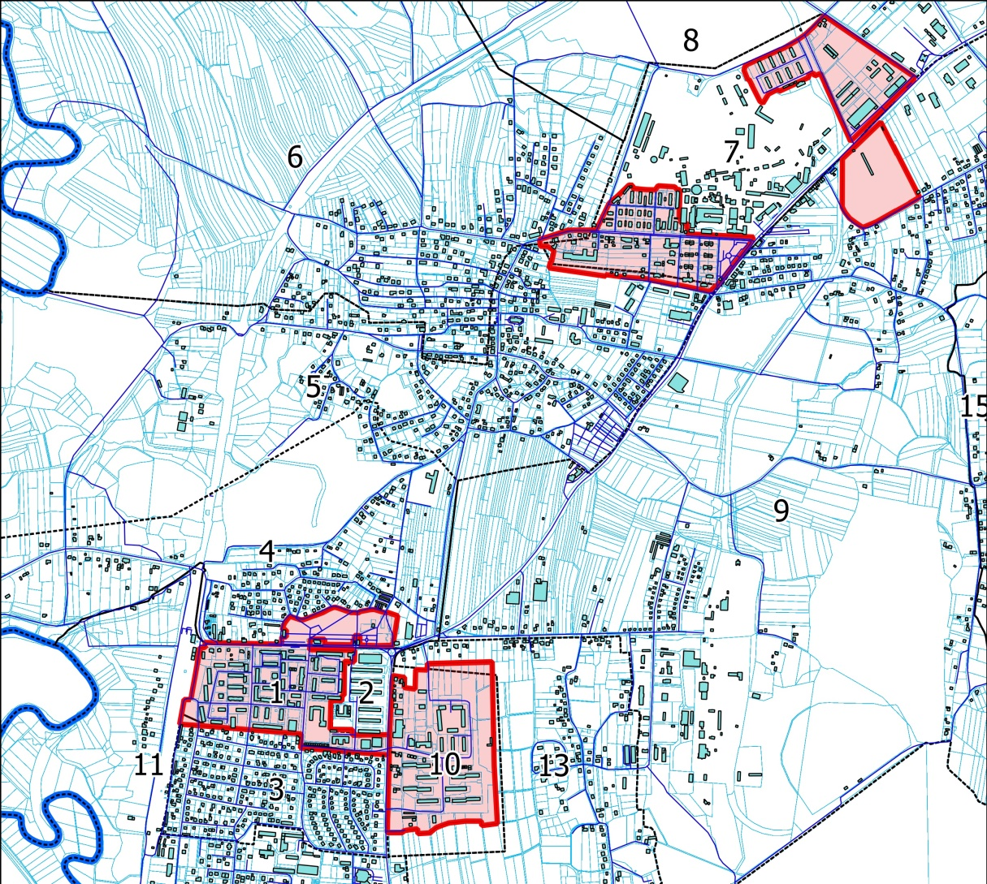
Gminny Program Rewitalizacji dla Gminy Brzeszcze do roku 2023 XI posiedzenie Komitetu Rewitalizacji – 15.11.2023 r.
Obszary Rewitalizacji Gminy Brzeszcze:

Slide 7
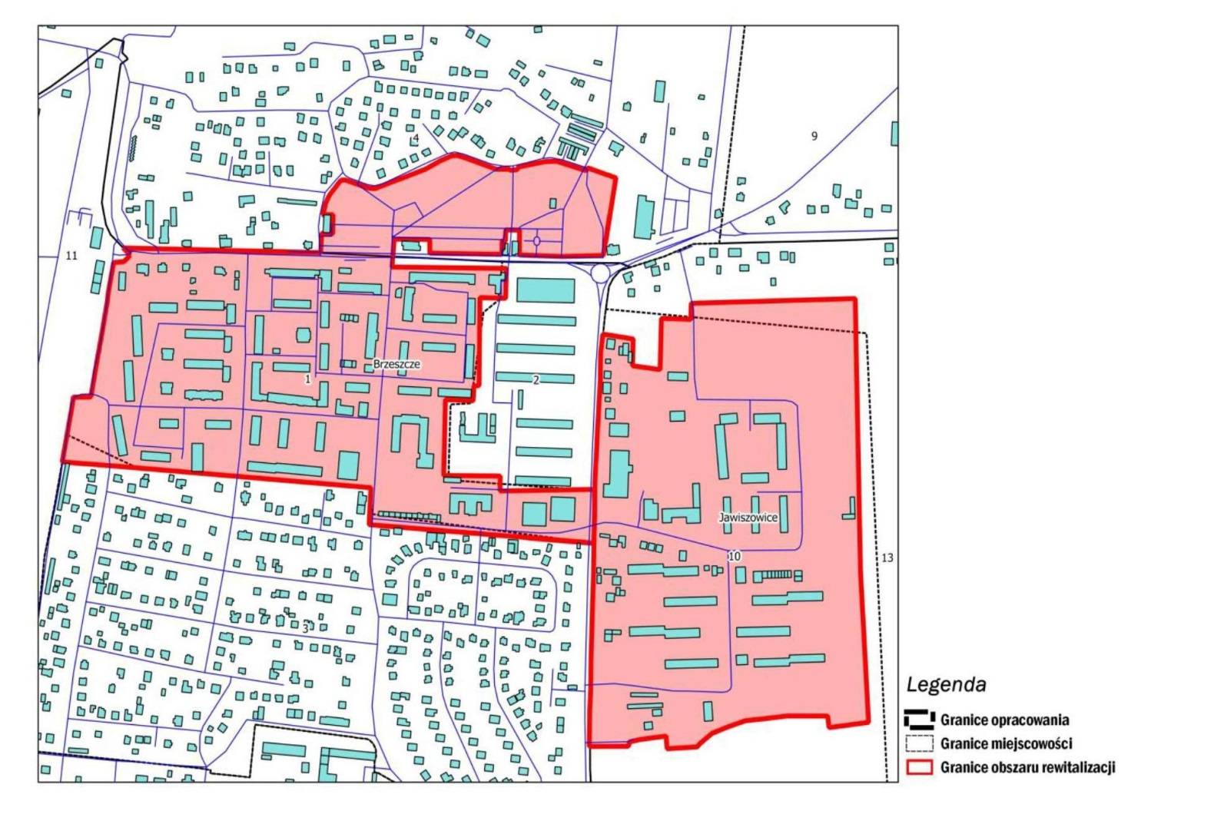
Gminny Program Rewitalizacji dla Gminy Brzeszcze do roku 2023 XI posiedzenie Komitetu Rewitalizacji – 15.11.2023 r.
Obszary Rewitalizacji Gminy Brzeszcze:

Slide 8
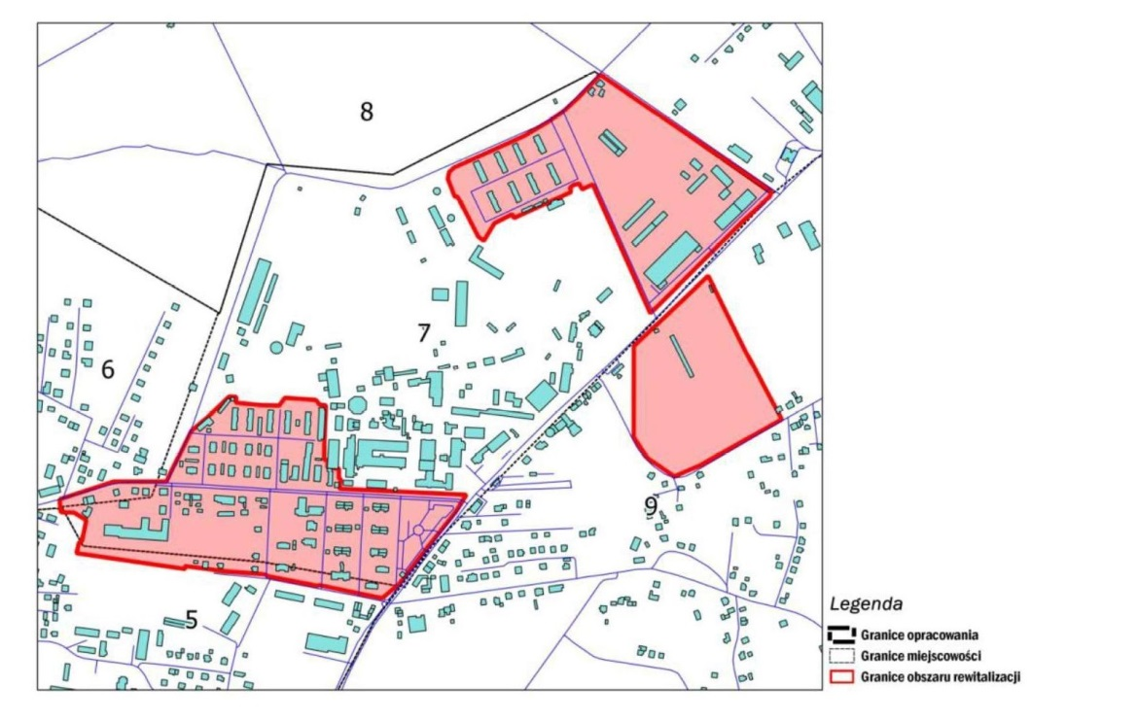
Gminny Program Rewitalizacji dla Gminy Brzeszcze do roku 2023 XI posiedzenie Komitetu Rewitalizacji – 15.11.2023 r.
Obszary Rewitalizacji Gminy Brzeszcze:

Slide 9
Gminny Program Rewitalizacji dla Gminy Brzeszcze do roku 2023 XI posiedzenie Komitetu Rewitalizacji – 15.11.2023 r.
Wizja obszaru rewitalizowanego:
Obszary rewitalizowane trwale ożywione pod względem społecznym, przestrzennym i gospodarczym, wyposażone w nowe funkcje oraz infrastrukturę techniczną, zapewniającą dobrą jakość życia, zamieszkałe przez aktywnych zawodowo i społecznie mieszkańców
Cel Strategiczny Gminnego Programu Rewitalizacji dla Gminy Brzeszcze do roku 2023:
Ożywienie społeczno-gospodarcze obszarów rewitalizowanych wraz z efektywnymi działaniami w sferze infrastruktury, środowiska i tworzenia nowych miejsc pracy

Slide 10
Gminny Program Rewitalizacji dla Gminy Brzeszcze do roku 2023 XI posiedzenie Komitetu Rewitalizacji – 15.11.2023 r.
Cele operacyjne:
– społeczne (poprawa warunków bytowych na obszarach zdegradowanych; wzmacnianie tożsamości lokalnej oraz integracja społeczna; aktywizacja mieszkańców oraz przeciwdziałanie wykluczeniu społecznemu i włączanie grup problemowych w życie społeczności lokalnej; zapewnienie dostępu do oferty kulturalnej, edukacyjnej i rekreacyjnej oraz szerokiej oferty spędzania czasu wolnego w atrakcyjnej przestrzeni publicznej)
– środowiskowe (poprawa efektywności energetycznej obiektów użyteczności publicznej oraz wsparcie tych prac w obiektach mieszkalnych (np. ograniczenie niskiej emisji); edukacja obywatelska w zakresie ochrony środowiska, kształtowanie i promocja postaw proekologicznych oraz budowanie świadomości ekologicznej)

Slide 11
Gminny Program Rewitalizacji dla Gminy Brzeszcze do roku 2023 XI posiedzenie Komitetu Rewitalizacji – 15.11.2023 r.
Cele operacyjne:
– gospodarcze (wsparcie przedsiębiorczości, rozwój lokalnego rynku zatrudnienia i wyposażenie mieszkańców obszaru rewitalizowanego w kompetencje zawodowe poszukiwane na rynku pracy)
– przestrzenno-funkcjonalne i techniczne (poprawa jakości infrastruktury publicznej; Poprawa estetyki przestrzeni publicznych; poprawa jakości życia poprzez poprawę warunków mieszkaniowych i otoczenia osiedli; Uzupełnienie i modernizacja infrastruktury przeznaczonej do wypoczynku, sportu i rekreacji oraz udziału w kulturze i integracji społecznej; poprawa dostępności sieci ciepłowniczej na obszarze rewitalizowanym i wzrost efektywności energetycznej w budynkach wielomieszkaniowych.)

Slide 12
Gminny Program Rewitalizacji dla Gminy Brzeszcze do roku 2023 XI posiedzenie Komitetu Rewitalizacji – 15.11.2023 r.
Wykaz przedsięwzięć realizujących cele GPR.
31 przedsięwzięć zgłoszonych przez instytucje, organizacje, przedsiębiorców, wspólnoty mieszkaniowe z terenu Gminy Brzeszcze
Lista podstawowa - 17 przedsięwzięć
Lista uzupełniająca – 14 przedsięwzięć
(w tym wiązka projektów nr 19 Poprawa jakości życia mieszkań-ców i stanu środowiska naturalnego poprzez modernizację i termomodernizację oraz uciepłownienie i podniesienie estetyki infrastruktury mieszkaniowej na obszarze rewitalizowanym)

Slide 13
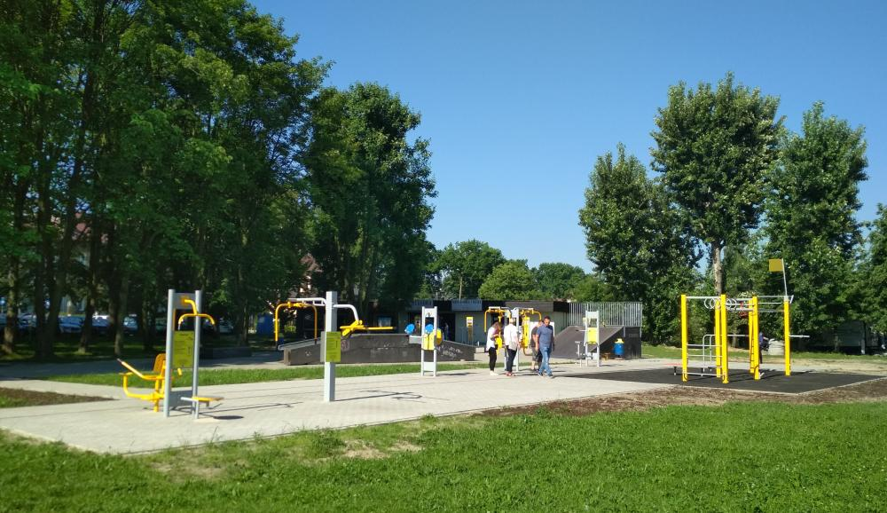
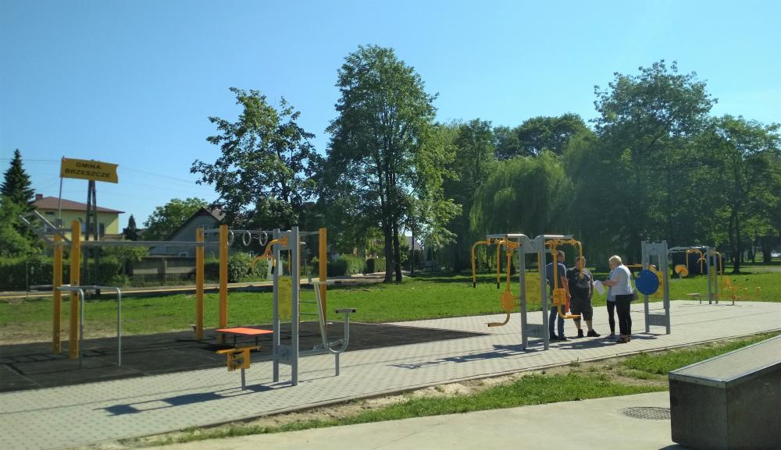
Gminny Program Rewitalizacji dla Gminy Brzeszcze do roku 2023 XI posiedzenie Komitetu Rewitalizacji – 15.11.2023 r.
Lista zadań podstawowych – Gmina Brzeszcze
1. „Wzmocnienie funkcji integracyjno-rekreacyjno-kulturalnych parku miejskiego przy ul. Dworcowej w Brzeszczach - etap 1.”
Siłownia oddana do użytku w czerwcu 2019 roku. Koszt inwestycji ok. 97,5 tys. złotych, w tym dotacja PROW 2014-2020 ok. 62 tys. złotych.

Slide 14
Gminny Program Rewitalizacji dla Gminy Brzeszcze do roku 2023 XI posiedzenie Komitetu Rewitalizacji – 15.11.2023 r.
Lista zadań podstawowych – Gmina Brzeszcze
2. „Wzmocnienie funkcji integracyjno-rekreacyjno-kulturalnych parku miejskiego przy ul. Dworcowej w Brzeszczach - etap 2.”
„Rewitalizacja Parku Miejskiego przy ul. Dworcowej w Brzeszczach” - zadanie mające na celu uzyskanie atrakcyjnego i estetycznego wyglądu parku miejskiego, na obszarze którego znajduje się Miejsce Pamięci, zrealizowano w latach 2021-2022 w ramach Oświęcimskiego Strategicznego Programu Rządowego etap VI 2021-2025, Priorytet 5. „Poprawa dostępności i zagospodarowanie otoczenia obiektów byłych podobozów KL Auschwitz-Birkenau w powiecie oświęcimskim”.
Wartość zadania: 10,1 mln zł, w tym finansowanie z budżetu państwa:
5,78 mln zł – Oświęcimski Strategiczny Program Rządowy
2,90 mln zł - Rządowy Fundusz Inwestycji Lokalnych

Slide 15
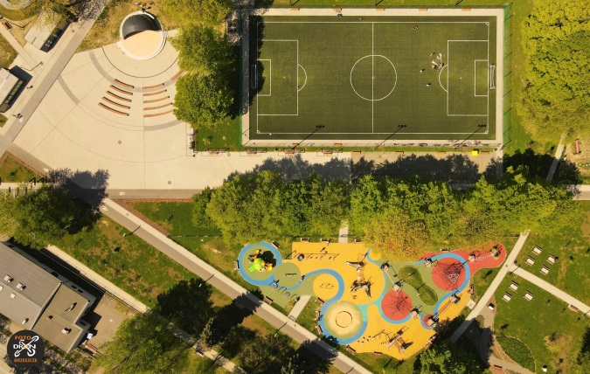
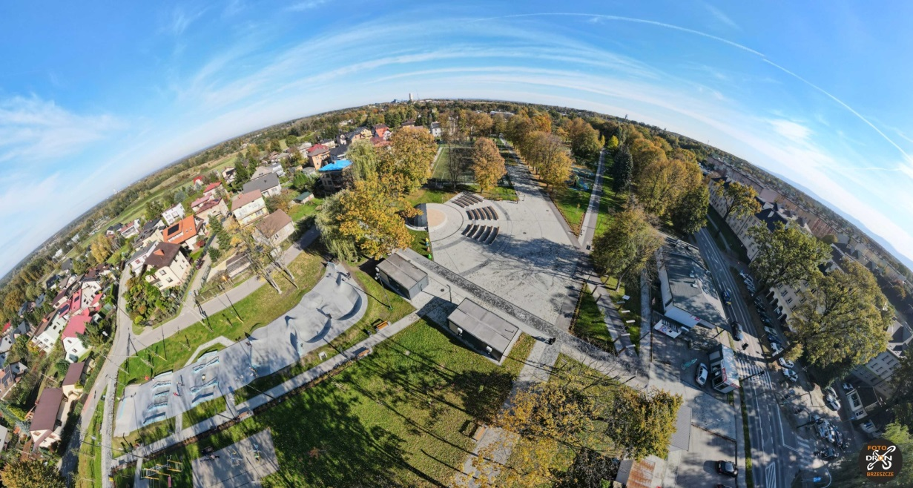
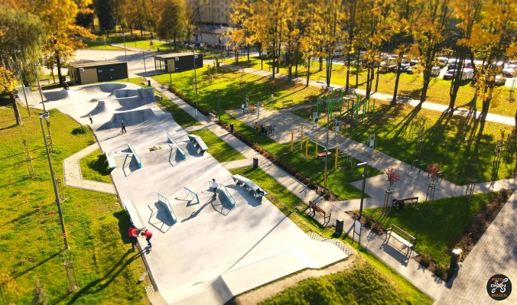
Gminny Program Rewitalizacji dla Gminy Brzeszcze do roku 2023 XI posiedzenie Komitetu Rewitalizacji – 15.11.2023 r.
Lista zadań podstawowych – Gmina Brzeszcze
2. „Wzmocnienie funkcji integracyjno-rekreacyjno-kulturalnych parku miejskiego przy ul. Dworcowej w Brzeszczach - etap 2.”

Slide 16
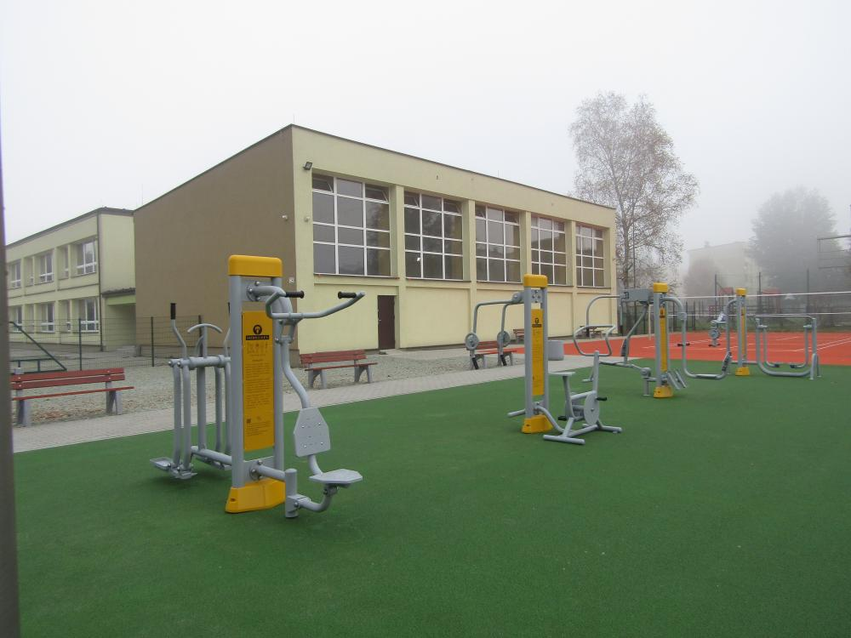
Gminny Program Rewitalizacji dla Gminy Brzeszcze do roku 2023 XI posiedzenie Komitetu Rewitalizacji – 15.11.2023 r.
Lista zadań podstawowych – Gmina Brzeszcze
3. „ Aktywizacja poprzez sport – modernizacja boiska sportowego przy Szkole Podstawowej nr 2 w Brzeszczach wraz z programem działań rekreacyjnych”
Zadanie wykonane w 2019 roku w ramach projektu "Modernizacja szkolnej infrastruktury sportowej na terenie Gminy Brzeszcze". Na przebudowę 5 obiektów Gmina Brzeszcze pozyskała blisko 1,9 mln zł dofinansowania z Ministerstwa Sportu i Turystyki w ramach Funduszu Rozwoju Kultury Fizycznej.
Wartość projektu - 5,77 mln zł.

Slide 17
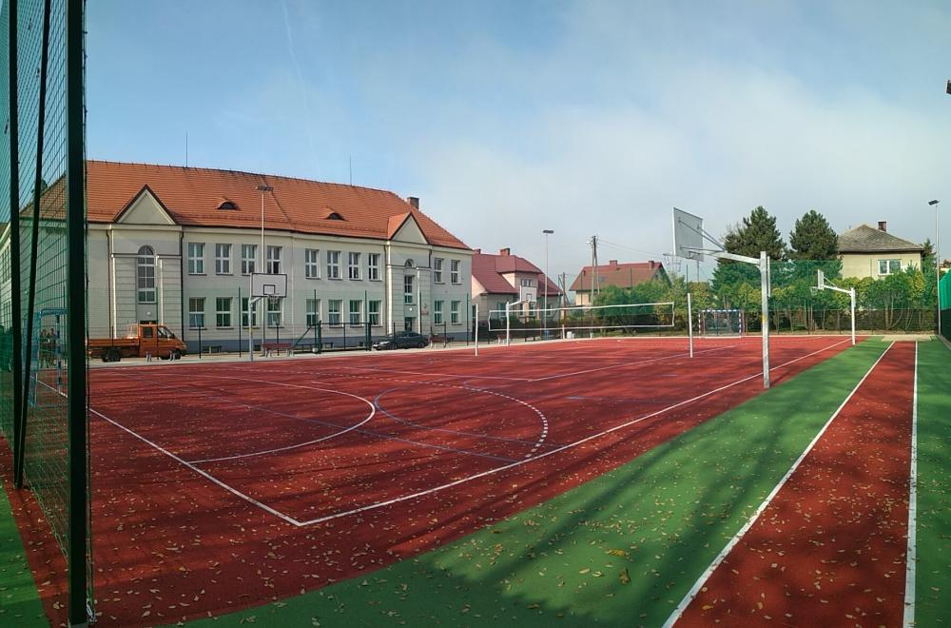
Gminny Program Rewitalizacji dla Gminy Brzeszcze do roku 2023 XI posiedzenie Komitetu Rewitalizacji – 15.11.2023 r.
Lista zadań podstawowych – Gmina Brzeszcze
4. „Aktywizacja poprzez sport – modernizacja boiska sportowego przy Zespole Szkolno – Przedszkolnym nr 4 w Brzeszczach wraz z programem działań rekreacyjnych”
Zadanie wykonane w 2019 roku w ramach projektu "Modernizacja szkolnej infrastruktury sportowej na terenie Gminy Brzeszcze". Na przebudowę 5 obiektów Gmina Brzeszcze pozyskała blisko 1,9 mln zł dofinansowania z Ministerstwa Sportu i Turystyki w ramach Funduszu Rozwoju Kultury Fizycznej.
Wartość projektu - 5,77 mln zł.

Slide 18
Gminny Program Rewitalizacji dla Gminy Brzeszcze do roku 2023 XI posiedzenie Komitetu Rewitalizacji – 15.11.2023 r.
Lista zadań podstawowych – Gmina Brzeszcze
5. „Poprawa jakości życia oraz integracja mieszkańców Osiedla Paderewskiego w Jawiszowicach poprzez rozbudowę i modernizację infrastruktury osiedlowej i komunikacyjnej.”
Zadanie "Przebudowa drogi gminnej 510580K ul. Osiedle Paderewskiego w km 0+000 - 0+633,50 oraz rozbudowa drogi gminnej 510580K ul. Osiedle Paderewskiego w km 0+633,50 - 0+855,00 w miejscowości Jawiszowice„.
Wartość robót wyniosła ok. 4,3 mln zł, w tym dofinansowanie budżetu państwa w ramach Rządowego Funduszu Rozwoju Dróg to 1,95 mln zł.

Slide 19
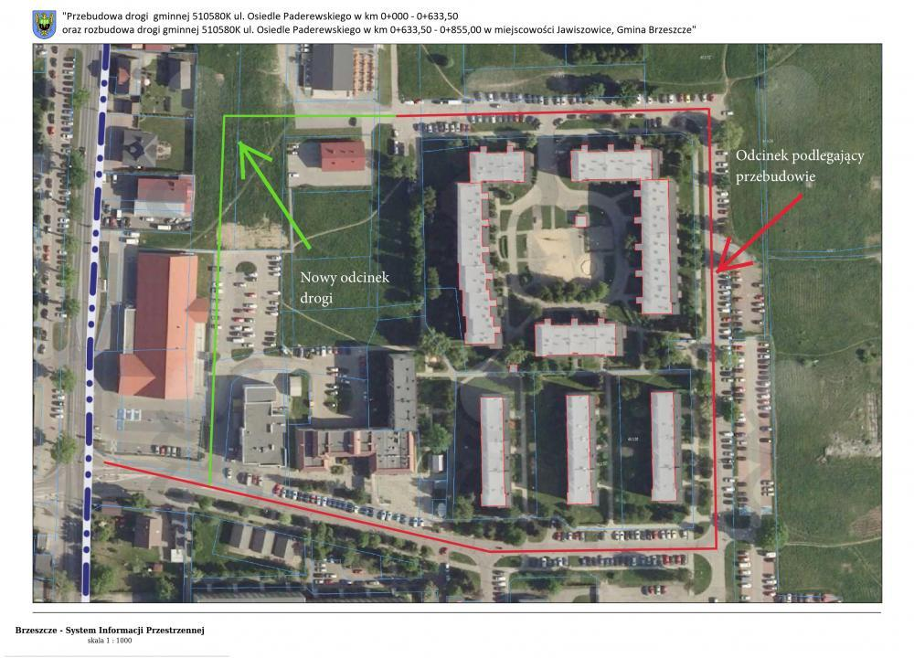
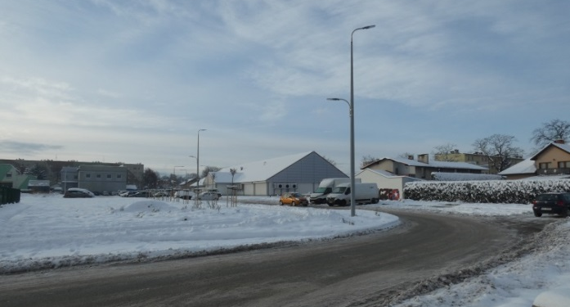
Gminny Program Rewitalizacji dla Gminy Brzeszcze do roku 2023 XI posiedzenie Komitetu Rewitalizacji – 15.11.2023 r.
Lista zadań podstawowych – Gmina Brzeszcze
5. „Poprawa jakości życia oraz integracja mieszkańców Osiedla Paderewskiego w Jawiszowicach poprzez rozbudowę i modernizację infrastruktury osiedlowej i komunikacyjnej.”

Slide 20
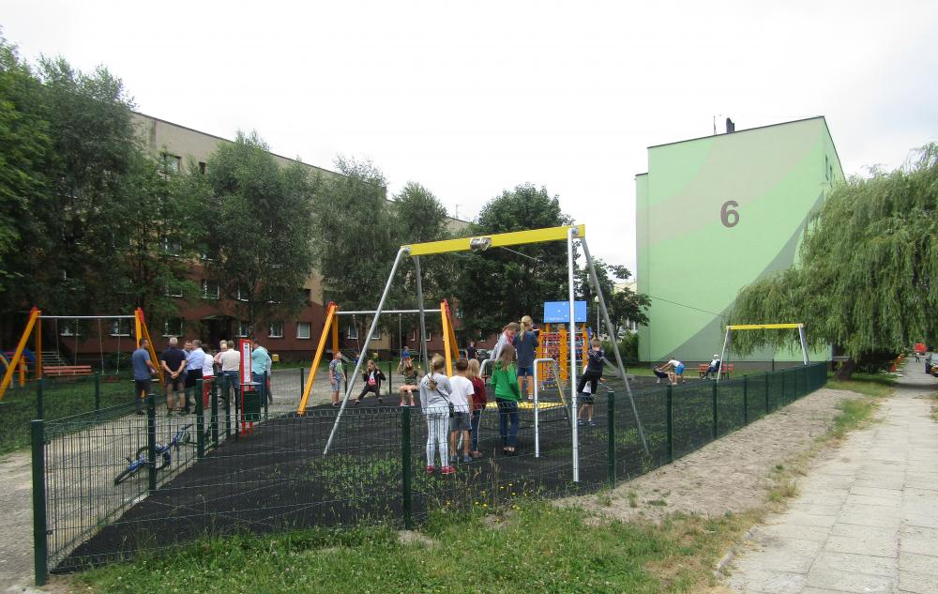
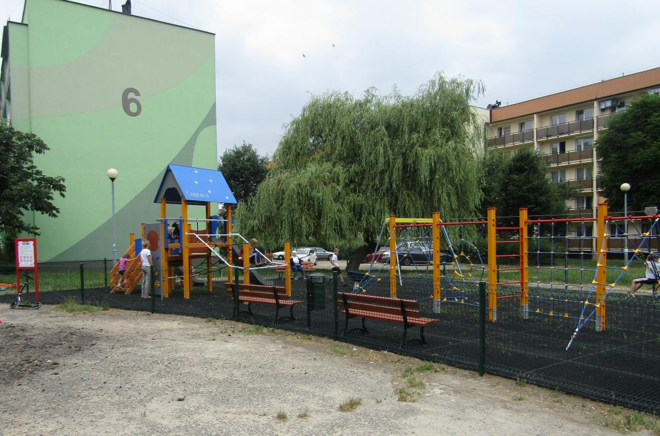
Gminny Program Rewitalizacji dla Gminy Brzeszcze do roku 2023 XI posiedzenie Komitetu Rewitalizacji – 15.11.2023 r.
Lista zadań podstawowych – Gmina Brzeszcze
5. „Poprawa jakości życia oraz integracja mieszkańców Osiedla Paderewskiego w Jawiszowicach poprzez rozbudowę i modernizację infrastruktury osiedlowej i komunikacyjnej.”
Remont chodników przy budynkach 1-7, budowa miejsc postojowych dla osób niepełnosprawnych (2019/2020 rok, ok. 750 tys. zł)
Modernizacja placu zabaw na Osiedlu Paderewskiego (2019 rok; ok. 300 tys. zł)

Slide 21
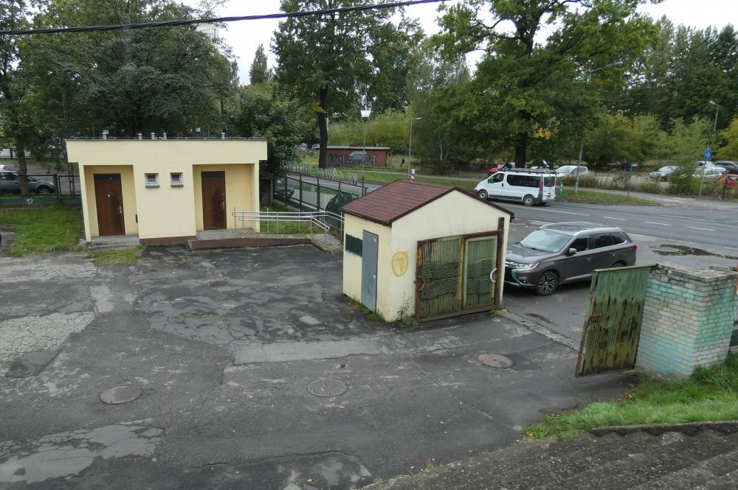
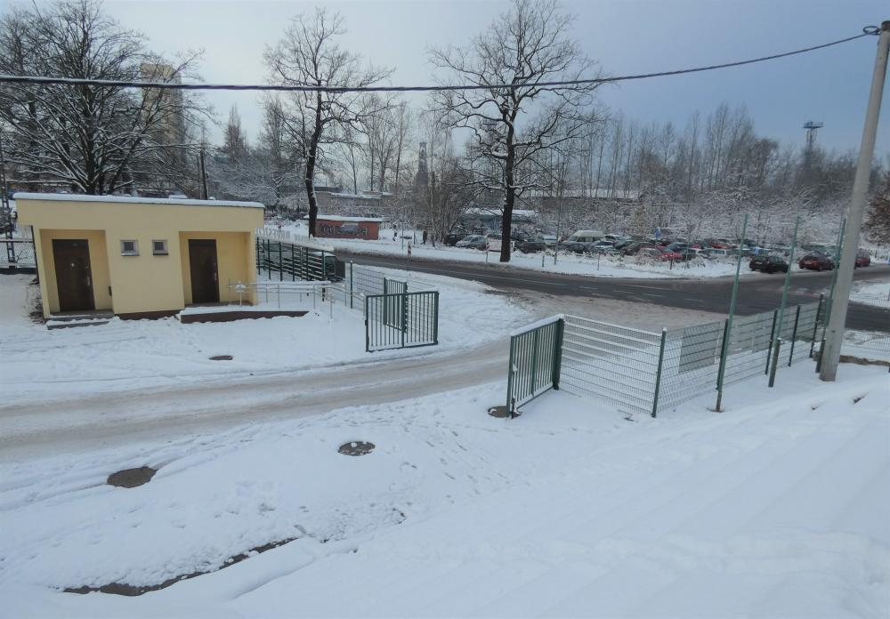
Gminny Program Rewitalizacji dla Gminy Brzeszcze do roku 2023 XI posiedzenie Komitetu Rewitalizacji – 15.11.2023 r.
Lista zadań podstawowych – Gmina Brzeszcze
18. Program modernizacji obiektu sportowego KS Górnik Brzeszcze 32-620 Brzeszcze przy ul. Ofiar Oświęcimia 68 wraz z rozwojem oferty aktywnego spędzania czasu wolnego
Modernizacja stadionu KS „Górnik” Brzeszcze (2022 rok) - przebudowa ogrodzenia, wymiana oświetlenia boiska treningowego, budowa piłkochwytów, wymiana bramek boiska głównego, modernizacja bieżni lekkoatletycznej

Slide 22
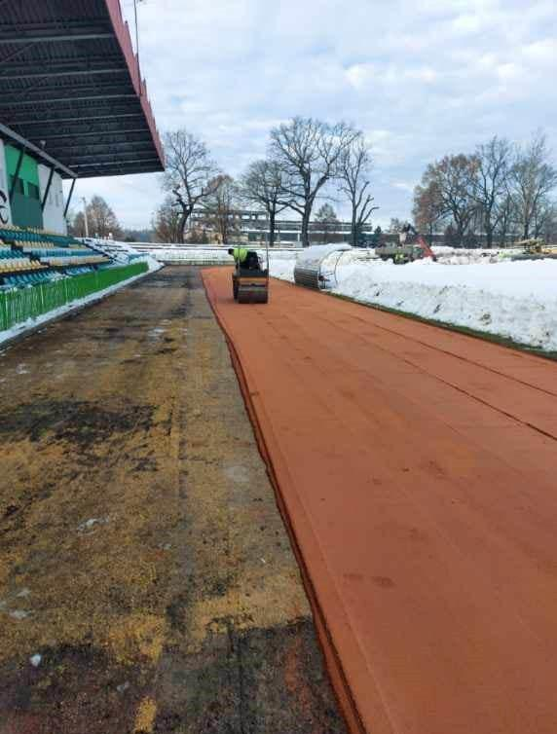
Gminny Program Rewitalizacji dla Gminy Brzeszcze do roku 2023 XI posiedzenie Komitetu Rewitalizacji – 15.11.2023 r.
Lista zadań podstawowych – Gmina Brzeszcze
18. Program modernizacji obiektu sportowego KS Górnik Brzeszcze 32-620 Brzeszcze przy ul. Ofiar Oświęcimia 68 wraz z rozwojem oferty aktywnego spędzania czasu wolnego
Modernizacja stadionu KS „Górnik” Brzeszcze – wartość zadania ok. 307 tys .zł w tym dotacja budżetu Województwa Małopolskiego w ramach programu „Małopolska Infrastruktura Rekreacyjno- Sportowa MIRS 2022” ok. 148 tys. zł

Slide 23
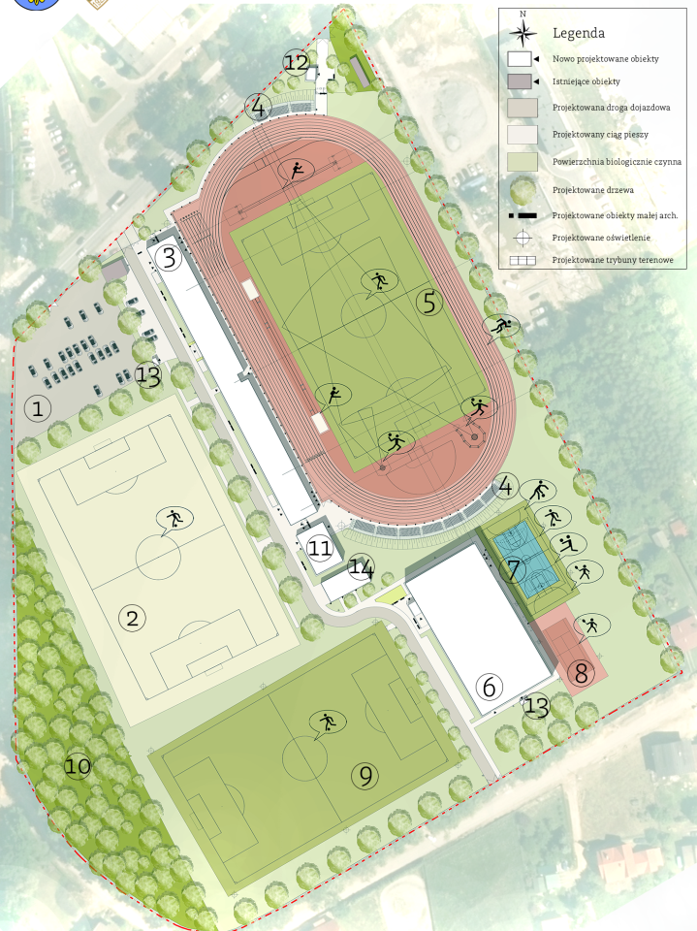
Gminny Program Rewitalizacji dla Gminy Brzeszcze do roku 2023 XI posiedzenie Komitetu Rewitalizacji – 15.11.2023 r.
Lista zadań podstawowych – Gmina Brzeszcze
18. Program modernizacji obiektu sportowego KS Górnik Brzeszcze 32-620 Brzeszcze przy ul. Ofiar Oświęcimia 68 wraz z rozwojem oferty aktywnego spędzania czasu wolnego
Projekt koncepcyjny zagospodarowania terenu KS „Górnik” w Brzeszczach
(budowa ogrodzonego stadionu lekkoatletycznego z budynkiem zawierającym szatnie dla zawodników, bazę hotelową oraz trybuny z dwoma trybunami wolnostojącymi, budynkiem magazynu sprzętu sportowego oraz budynkiem kasy biletowej; budowa hali sportowej; budowa boiska piłkarskiego, boiska wielofunkcyjnego oraz kortu tenisowego)

Slide 24
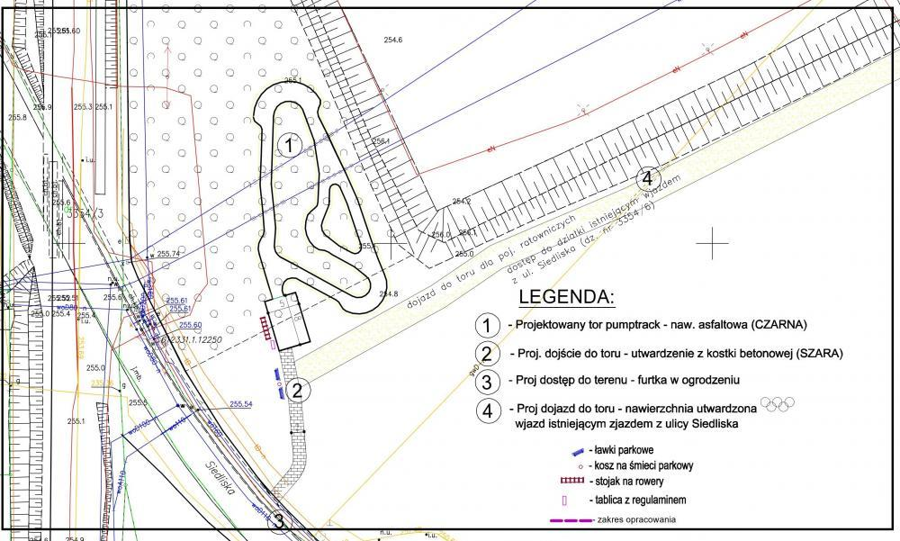
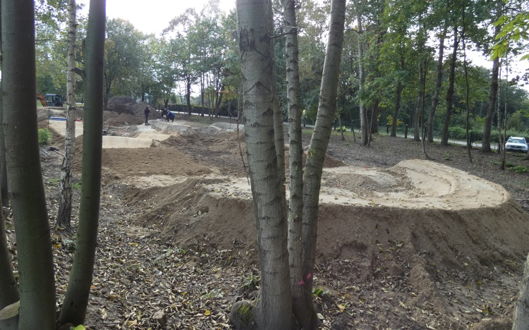
Gminny Program Rewitalizacji dla Gminy Brzeszcze do roku 2023 XI posiedzenie Komitetu Rewitalizacji – 15.11.2023 r.
Lista zadań podstawowych – Gmina Brzeszcze
18. Program modernizacji obiektu sportowego KS Górnik Brzeszcze 32-620 Brzeszcze przy ul. Ofiar Oświęcimia 68 wraz z rozwojem oferty aktywnego spędzania czasu wolnego
Budowa pumptracka na obiekcie KS „Górnik” w Brzeszczach
(zadanie w trakcie realizacji, wartość zadania ok. 420 tys. zł, w tym dotacja ok. 263 tys. zł)

Slide 25
Gminny Program Rewitalizacji dla Gminy Brzeszcze do roku 2023 XI posiedzenie Komitetu Rewitalizacji – 15.11.2023 r.
Zadania zrealizowane na obszarze rewitalizacji, niewykazane w GPR
Remont, przebudowa i modernizacja infrastruktury osiedlowej i komunikacyjnej, rekreacyjnej, sportowej i edukacyjnej:
2023 rok – remont i przebudowa ulic: 1 Maja, Konopnickiej, Żwirki i Wigury, Słowackiego
2021 rok – przebudowa dróg ul. Prusa oraz ul. Królowej Jadwigi
2021 rok - przebudowa parkingu
na Osiedlu Słowackiego
2020 rok - Rewitalizacja placu sportowo- rekreacyjnego na ul. Słowackiego
2023 rok - rozbudowa budynku Szkoły Podstawowej nr 2 w Brzeszczach (zadanie w trakcie realizacji)

Slide 26
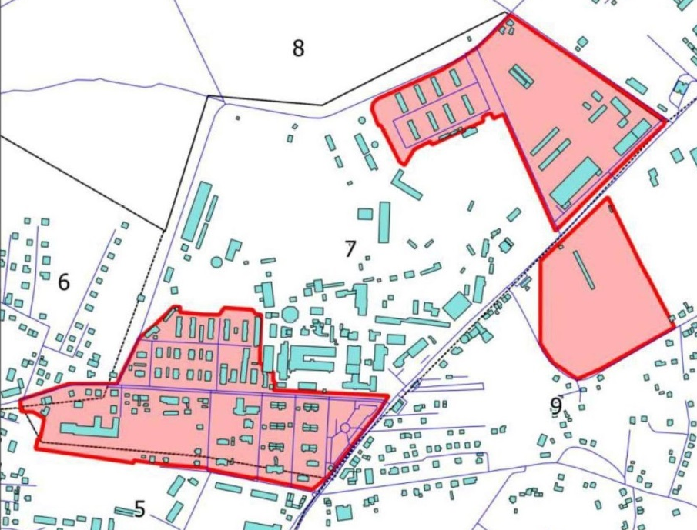
Gminny Program Rewitalizacji dla Gminy Brzeszcze do roku 2023 XI posiedzenie Komitetu Rewitalizacji – 15.11.2023 r.
Zadania zrealizowane na obszarze rewitalizacji, niewykazane w GPR
Remont, przebudowa i modernizacja infrastruktury osiedlowej, komunikacyjnej, kanalizacyjnej, rekreacyjnej, sportowej i edukacyjnej:
2017 – 2019 :
- Budowa kanalizacji sanitarnej w rejonie ulic: Górniczej, Kościuszki, Sienkiewicza, Matejki, Parkowej, Ofiar Oświęcimia (rejon strefy przemysłowej, hali sportowej/stadionu, stacji paliw)
- Budowa i renowacja kanalizacji deszczowej w ul. Górniczej
- Przebudowa ul. Sienkiewicza, przebudowa chodników wzdłuż ulic Matejki, Kościuszki
2021 rok : budowa drogi pożarowej do Szkoły Podstawowej nr 1 w Brzeszczach
2023 rok: budowa placów zabaw na osiedlach Stara Kolonia, Nowa Kolonia

Slide 27
Gminny Program Rewitalizacji dla Gminy Brzeszcze do roku 2023 XI posiedzenie Komitetu Rewitalizacji – 15.11.2023 r.
Ewaluacja Gminnego Programu Rewitalizacji:
Monitorowanie i ewaluacja GPR polega na gromadzeniu i analizowaniu wiarygodnych danych dotyczących wyznaczonych obszarów objętych działaniami rewitalizacyjnymi oraz formułowaniu na ich podstawie ocen skuteczności i efektywności tychże procesów.
Monitoring i ewaluacja ma na celu przede wszystkim zapewnienie zgodności działań wynikających z programu względem przyjętych założeń, na tle zdiagnozowanej sytuacji problemowej.
Proces monitorowania odnosi się zarówno do wskaźników, które pozwalają określić stan obszarów objętych rewitalizacją, tempo i kierunek zachodzących zmian w wymiarze ogólnym, jak również postęp w zakresie wdrażania poszczególnych projektów rewitalizacyjnych.

Slide 28
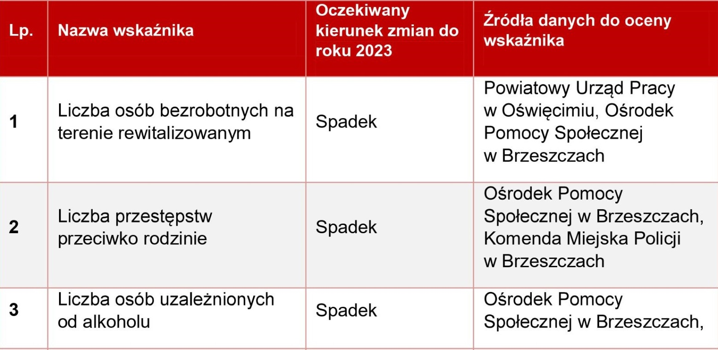
Gminny Program Rewitalizacji dla Gminy Brzeszcze do roku 2023 XI posiedzenie Komitetu Rewitalizacji – 15.11.2023 r.
Ewaluacja Gminnego Programu Rewitalizacji:
W GPR zamieszczono wykaz wskaźników określających postęp w osiąganiu celów rewitalizacji wraz z odniesieniem do źródeł ich pomiaru. Dla wskaźników nie wyznaczono wartości docelowej, badana będzie ich zmiana w stosunku do wartości początkowej (wzrost lub spadek).

Slide 29
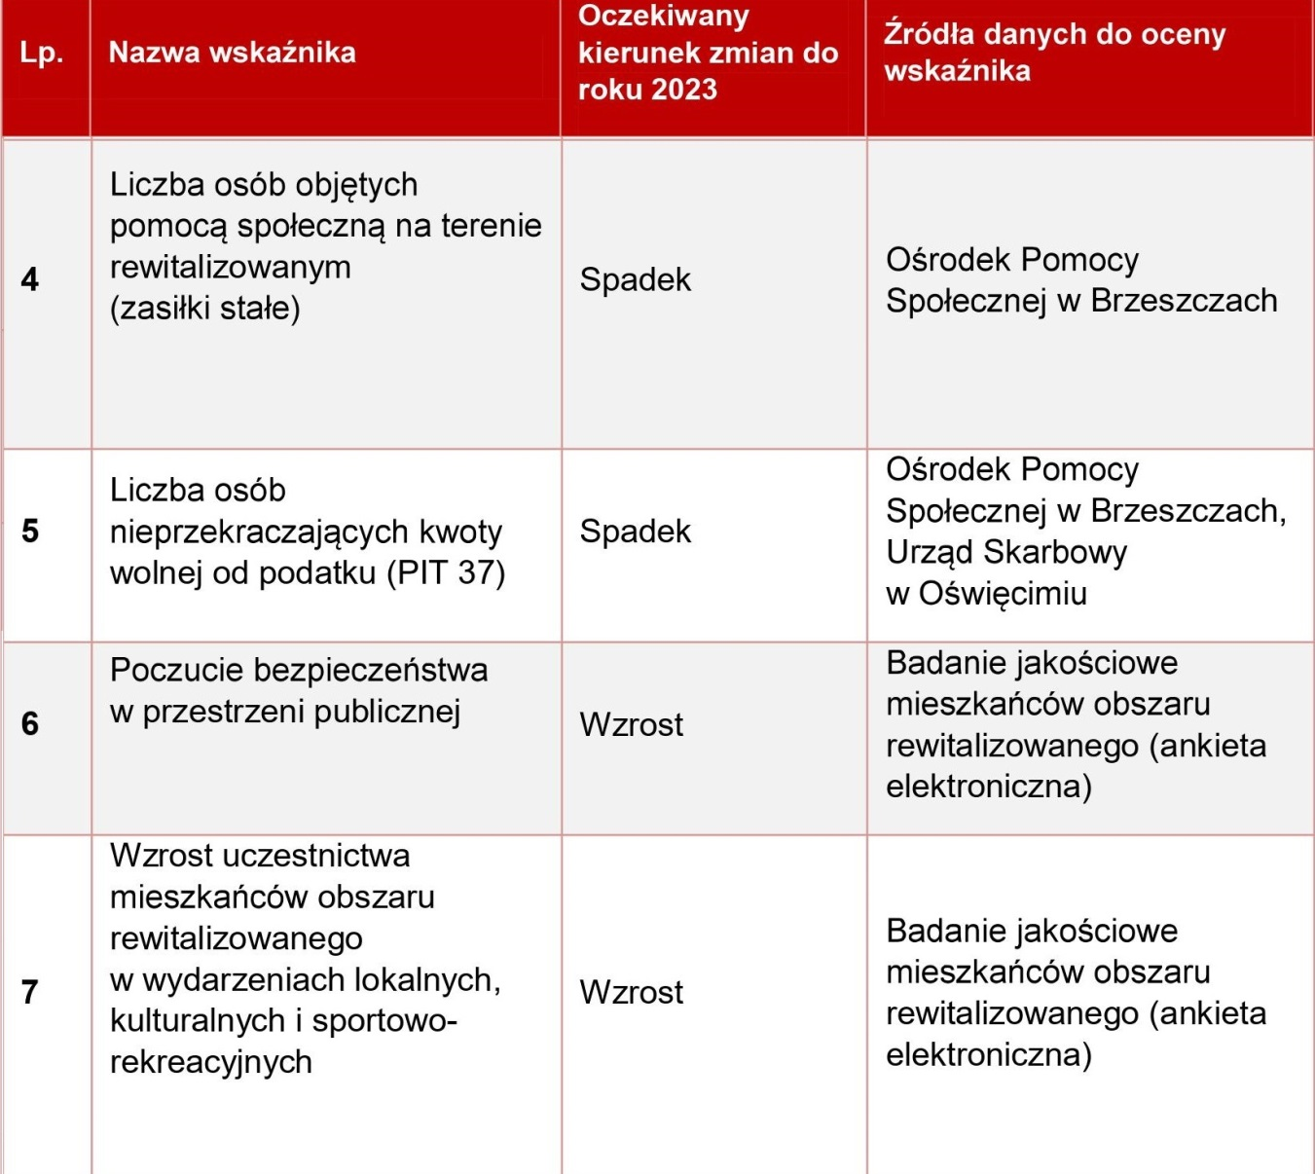
Gminny Program Rewitalizacji dla Gminy Brzeszcze do roku 2023 XI posiedzenie Komitetu Rewitalizacji – 15.11.2023 r.
Ewaluacja Gminnego Programu Rewitalizacji:

Slide 30
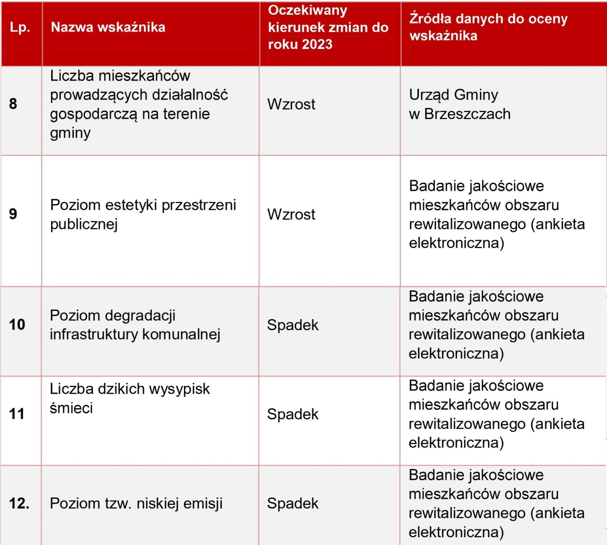
Gminny Program Rewitalizacji dla Gminy Brzeszcze do roku 2023 XI posiedzenie Komitetu Rewitalizacji – 15.11.2023 r.
Ewaluacja Gminnego Programu Rewitalizacji:

Slide 31
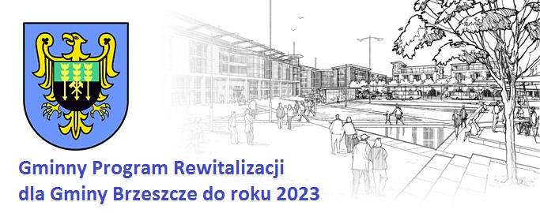
Gminny Program Rewitalizacji dla Gminy Brzeszcze do roku 2023 XI posiedzenie Komitetu Rewitalizacji – 15.11.2023 r.
www.brzeszcze.pl/rewitalizacja

